Slide 1
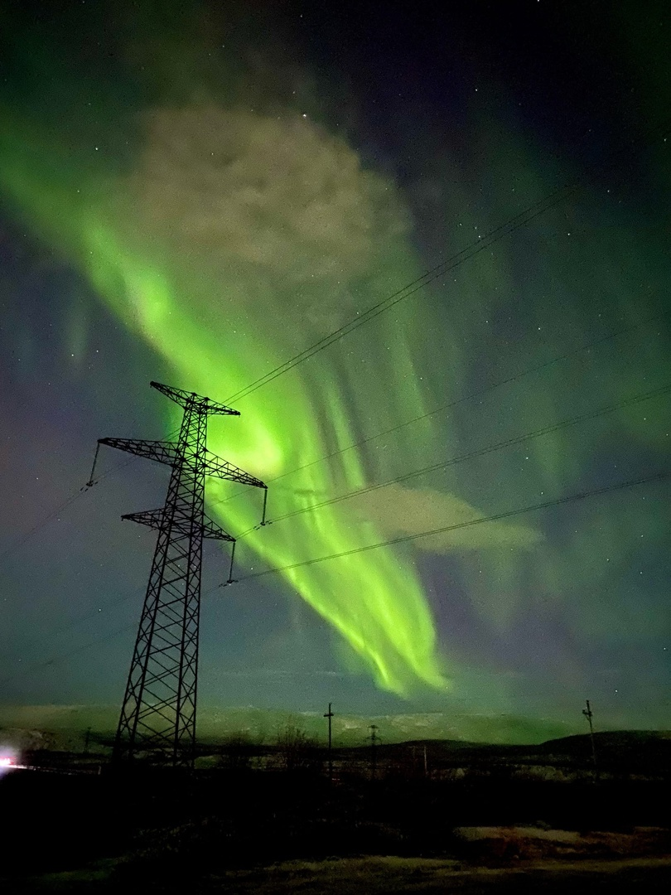
The 7th International Conference on Deep Learning in Computational Physics
(DLCP’2023)
Machine learning for diagnostics of space weather effects in the Arctic region
Машинное обучение в задачах диагностирования эффектов космической погоды в Арктическом регионе
Воробьев А.В.¹, Воробьева Г.Р. ².
¹ФГБУН Геофизический центр РАН, ²ФГБОУ ВО Уфимский университет науки и технологий,
Исследование выполнено при поддержке Российского научного фонда
(проект № 21-77-30010).
June 21-23, 2023
SPbSU, St.Petersburg, Peterhof, Russia

Slide 2
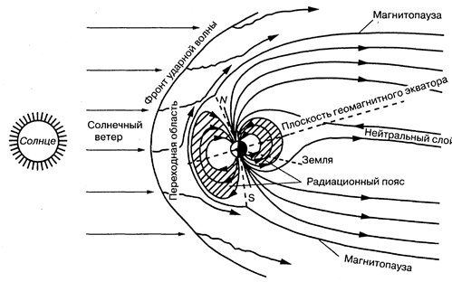
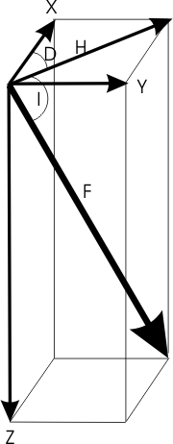
ГЕОМАГНИТНОЕ ПОЛЕ И ЕГО ВАРИАЦИИ, КАК ФАКТОР НЕОПРЕДЕЛЕННОСТИ
5
Геомагнитное поле (ГМП), нТл:
$B_{ГМП}=B_{1}+δB=\left(B_{0}+B_{a}\right)+δB,$
(1)
где B₁ – ГМП внутриземных источников; B₀ – главное поле
(ГОСТ 25645.126-85); Ba – поле земной коры, являющееся полем магнетизма горных пород; δB – поле геомагнитных вариаций.
$δB=S+L+\text{DP}+\text{DR}+\text{DCF}+\text{DT}\text{,}$
(2)
где S – регулярная часть поля, возникающая из-за волнового излучения Солнца (ее статистическая аналогия – S_{q}-вариация: токовая система, развивающаяся на освещенной стороне Земли);
L – регулярная часть поля, возникающая из-за лунных приливов в верхней атмосфере, статистически выделяемая методом наложения этих эпох по возможно большему периоду наблюдения; DP – нерегулярная часть поля, возникающая из-за корпускулярного излучения Солнца (ее статистическая аналогия – S_{d}-вариация: токи развиваются в виде электроструй в зоне полярных сияний);
DR – поле кольцевого тока, существенно усиливающегося в период магнитных бурь планетарного масштаба, его аналогия – главная фаза в D_{st}-вариации: токи развиваются во внешней части радиационных поясов Земли; DCF – нерегулярная часть поля, возникающая из-за токов на поверхности магнитосферы при обтекании ее солнечным ветром (ее статистическая аналогия – начальная фаза D_{st}-вариации); DT – поле токов хвоста магнитосферы, определяемое движением плазмы, статистической аналогии не имеет и является наименее изученной составляющей вариаций ГМП [1].
а
б
Рис. 1. Схематическое изображение структуры магнитосферы Земли (а)
и составляющие вектора ГМП, регистрируемые на поверхности Земли (б)
Регистрируемые на поверхности Земли параметры ГМП:
$F^{2}=X^{2}+Y^{2}+Z^{2}; H^{2}=X^{2}+Y^{2};$ $D=arctg\left(\frac{Y}{X}\right); I=arcsin\left(\frac{Z}{F}\right)=arctg\left(\frac{Z}{H}\right)$,
(3)
где X, Y и Z – северная, восточная и вертикальная составляющие вектора ГМП, нТл; H – горизонтальная составляющая, нТл; F – полный вектор , нТл;
D – магнитное склонение, определяемое как угол между истинным севером (географическим севером) и магнитным севером (горизонтальной составляющей поля), град. I – магнитное наклонение, определяемое как угол, измеренный от горизонтальной плоскости к вектору магнитного поля, град.
Вклад каждого из перечисленных в выражении (1) слагаемых существенно зависит от времени суток, сезона, географической и геомагнитной широт наблюдения, а также от состояния околоземного космического пространства. Однако можно сказать, что составляющие S, DP и DR являются основными.
1. Амиантов, А. С. Вариации магнитного поля Земли. База цифровых данных магнитных обсерваторий России за 1984–2000 годы на СD-ROM / А. С. Амиантов, А. Н. Зайцев, В. И. Одинцов, В. Г. Петров. – Москва: ИЗМИРАН, 2001.

Slide 3
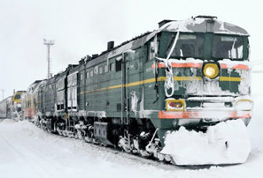
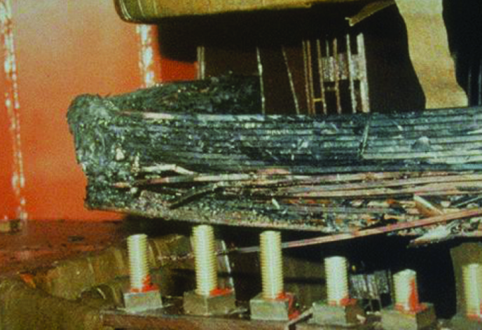
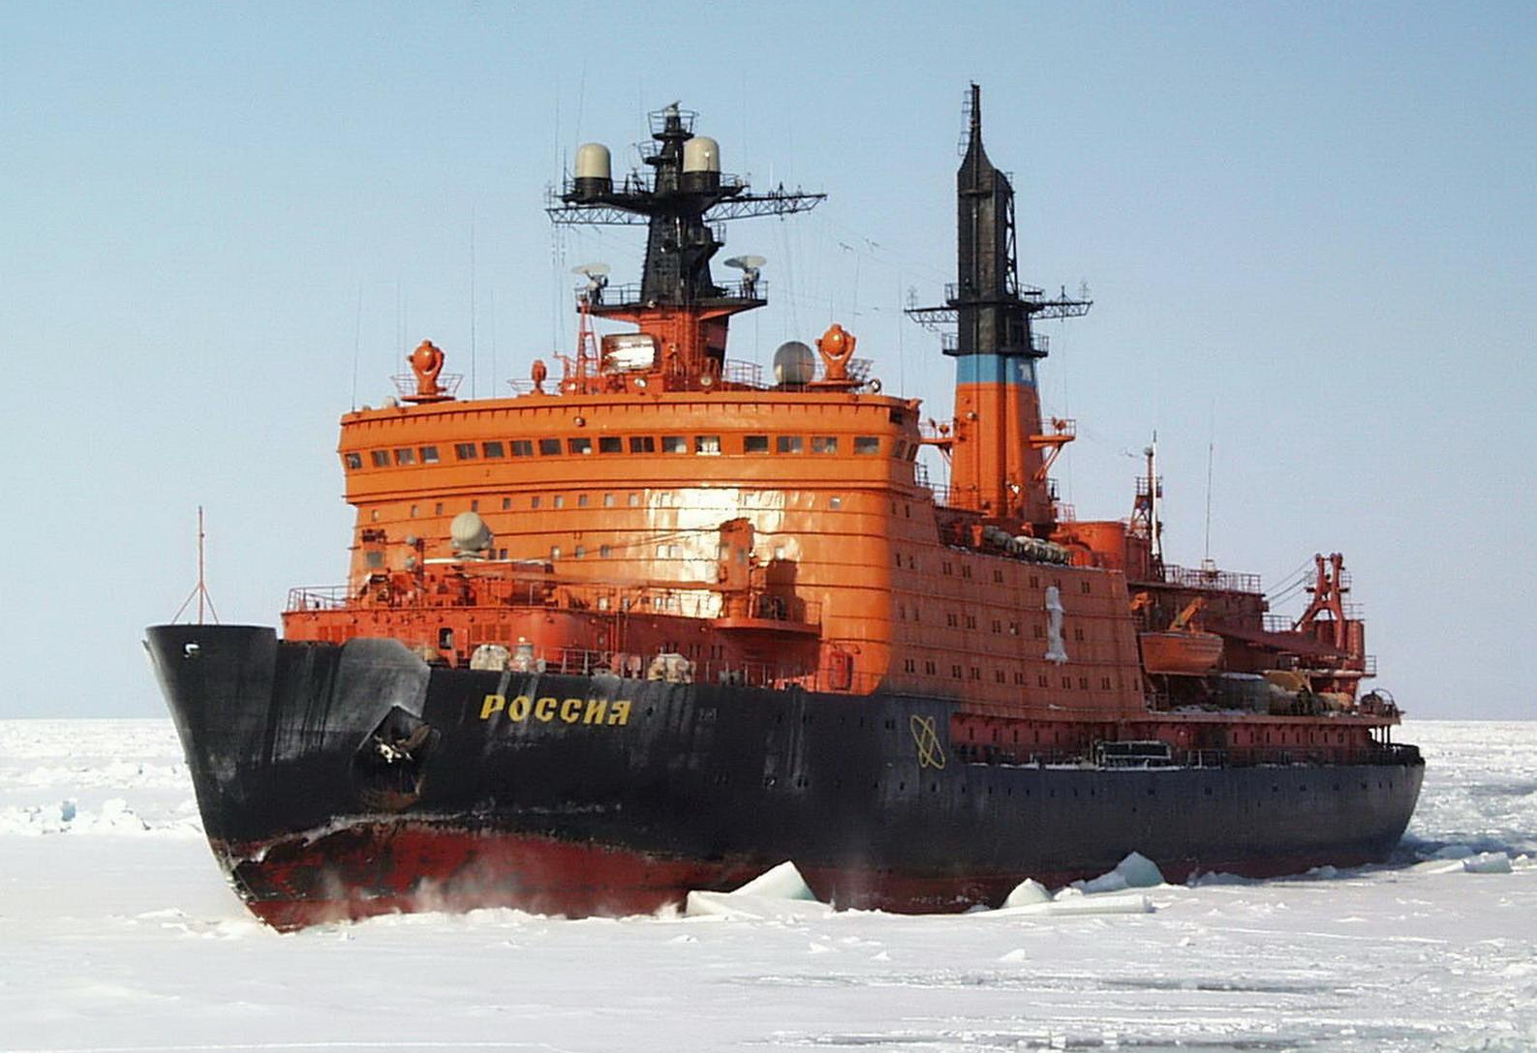
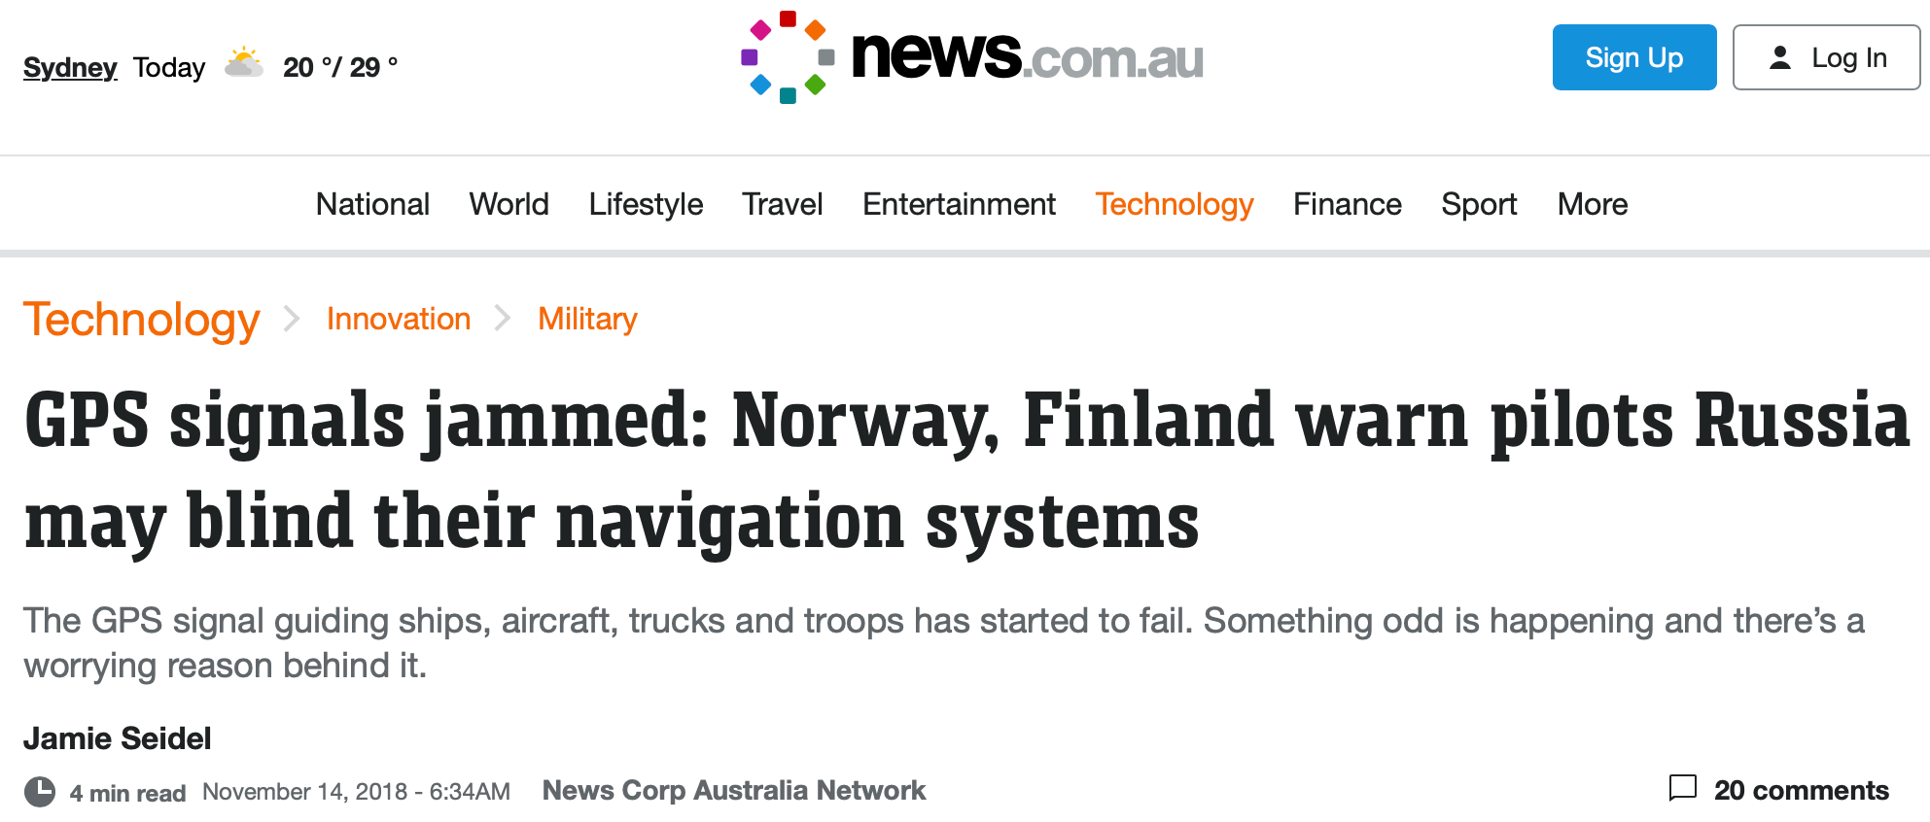
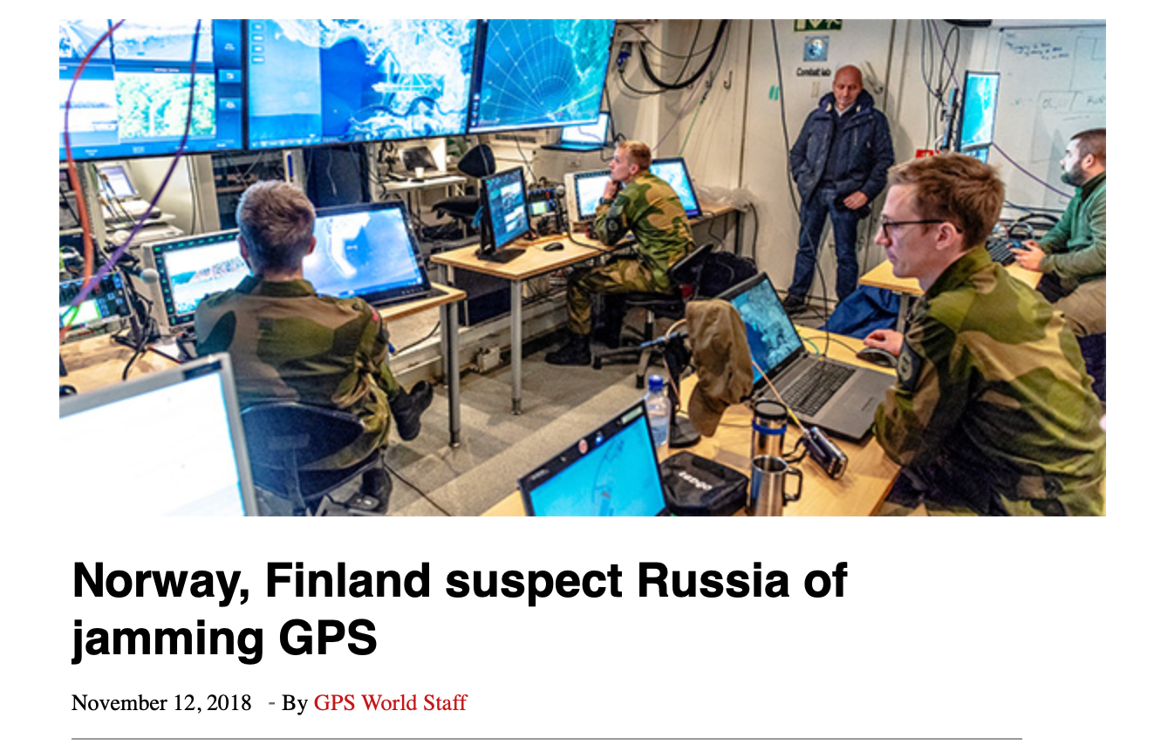
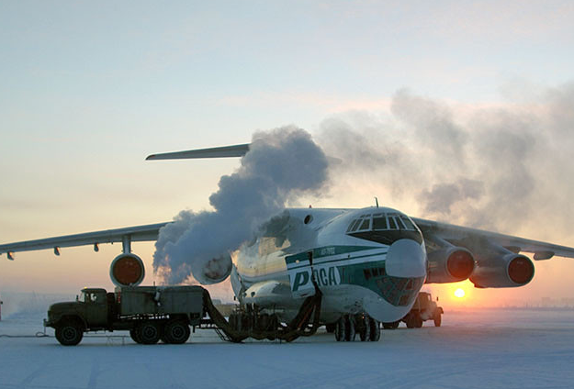
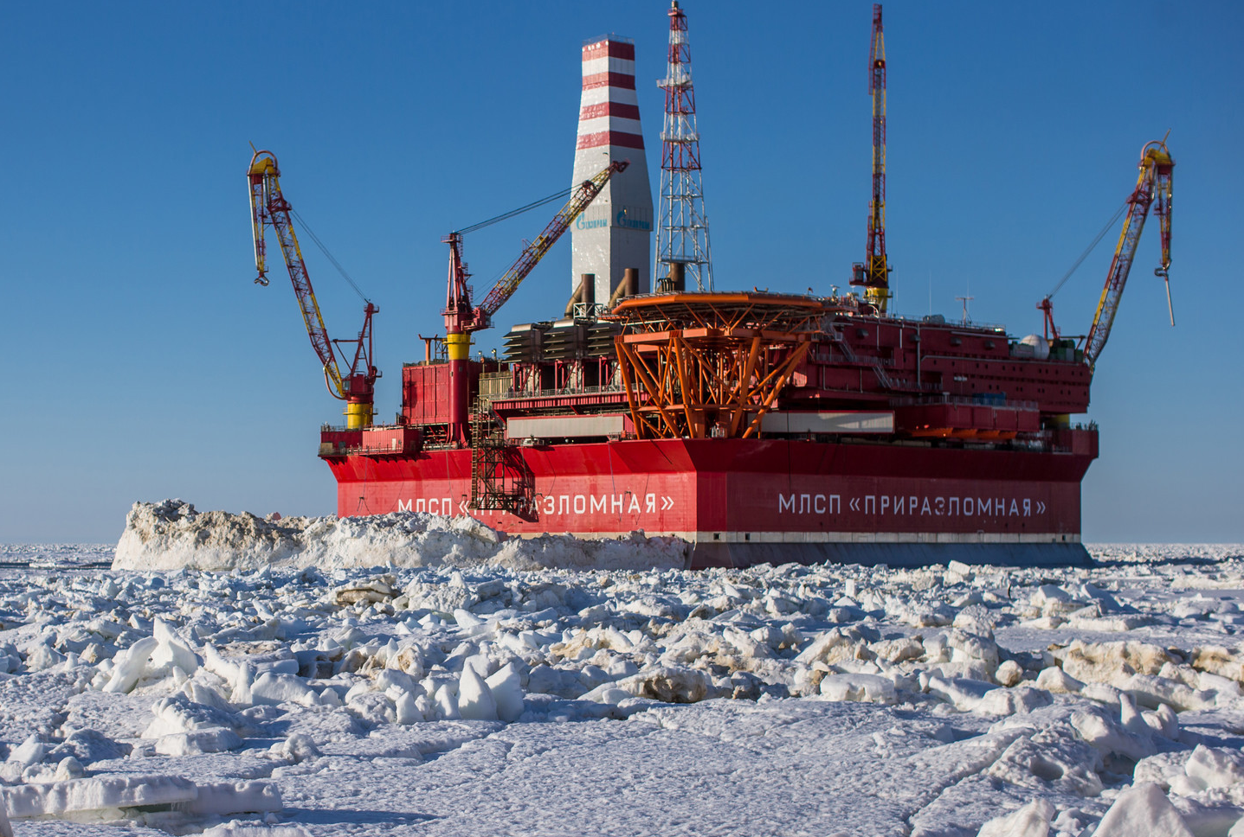
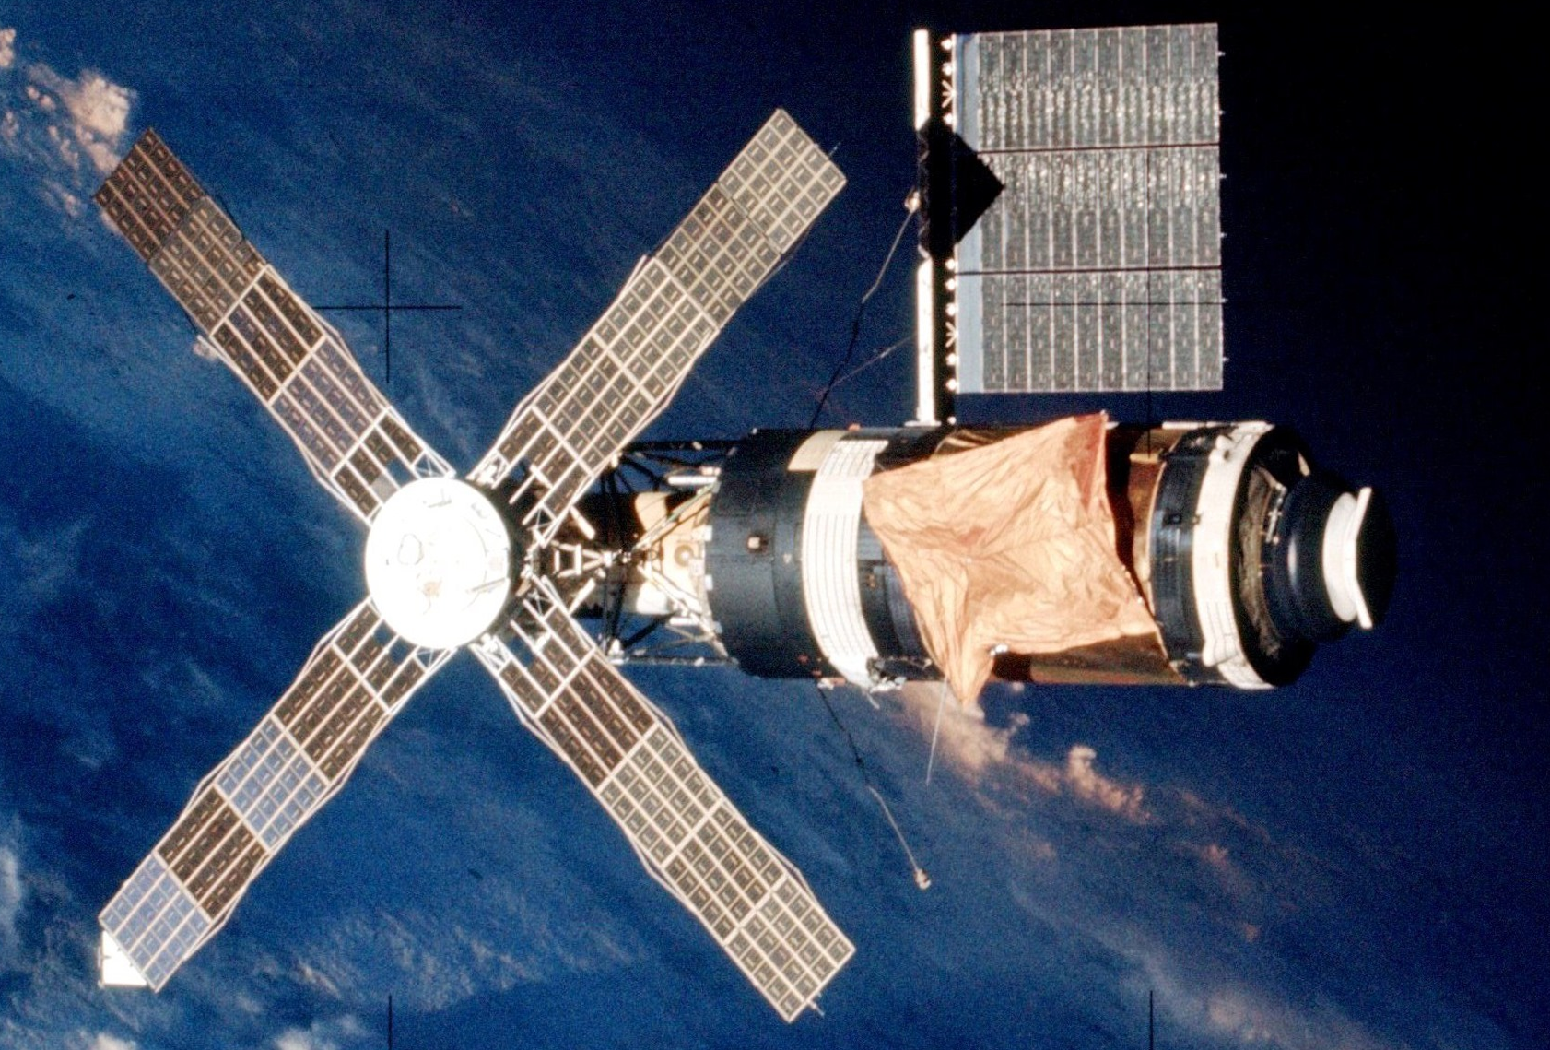
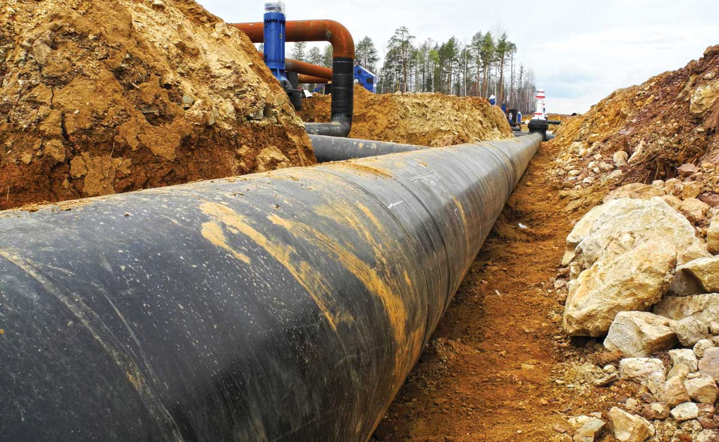
1
ЭФФЕКТЫ ВОЗДЕЙСТВИЯ КОСМИЧЕСКОЙ ПОГОДЫ НА ТЕХНИЧЕСКИЕ ОБЪЕКТЫ (СИСТЕМЫ)
ГРАЖДАНСКОЙ И ВОЕННОЙ ИНФРАСТРУКТУРЫ
a
б
в
г
д
е
https://www.gpsworld.com/norway-finland-suspect-russia-of-jamming-gps/
Рис. 2. Технические объекты и системы – цели ГМА: а) подвижные составы и системы сигнальной автоматики высокоширотных железных дорог;
б) разрушение силового трансформатора компании «Electric and Gas Company» (США) вследствие ГИТ, вызванных ГМА 13-14 марта 1989 г; в, г) системы навигации и КВ-радиосвязи подвижных объектов, эксплуатируемых в АЗРФ
д) системы геомагнитного сопровождения наклонно-направленного бурения нефтяных и газовых скважин в АЗРФ; e) демпфирование угловой скорости ИСЗ и спутниковые аномалии (на рис. показана национальная орбитальная станция США SKYLAB, потерпевшая крушение в результате возросшей солнечной активности в июле 1979 г. ж) снижение долговечности магистральных трубопроводов, вследствие увеличения скорости их коррозии
Согласно отчету «Zurich Insurance Group»¹ страховые выплаты в США в результате сбоев электрооборудования в следствие магнитных бурь с 2005 по 2015 гг превысили $ 1.9 млрд [Dobbins R.W., Schriiver K., 2015].
В феврале 2022 г. в следствие магнитной бури компания SpaceX потеряла 40 из 49 спутников Starlink выведенных на орбиту 03.02.2022 г. и временно находившихся на низкой околоземной орбите ~209 км
[https://time.com/6146986/space-x-satellites-solar-storm/].
ж

Slide 4
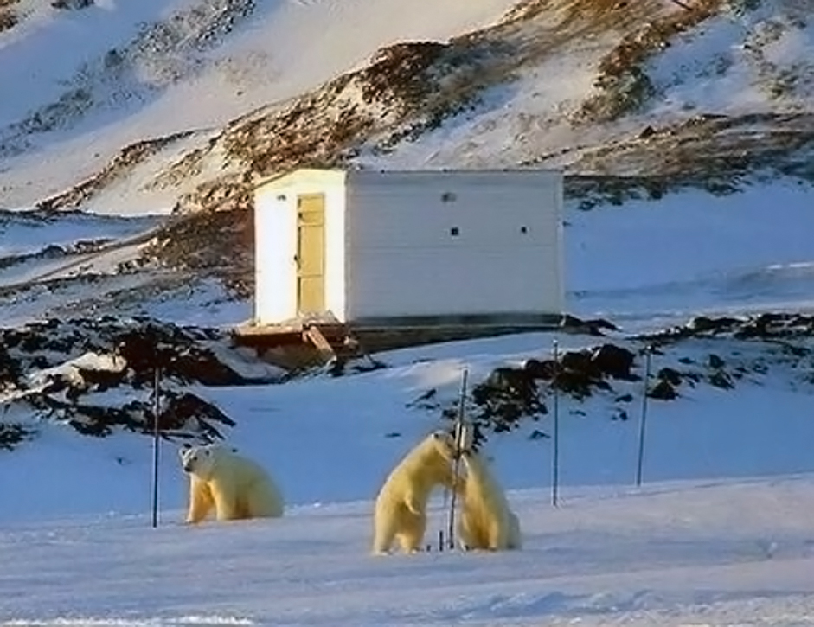
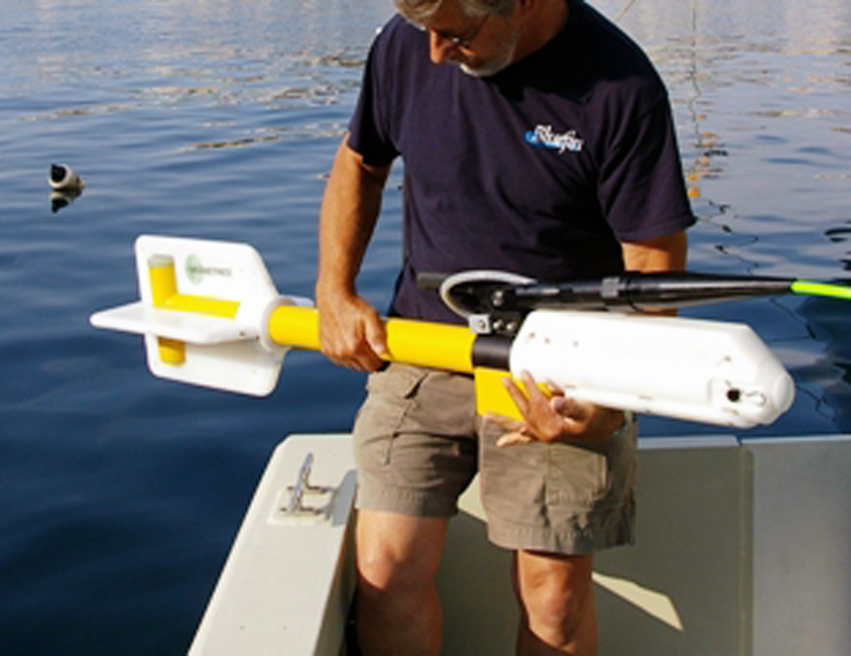
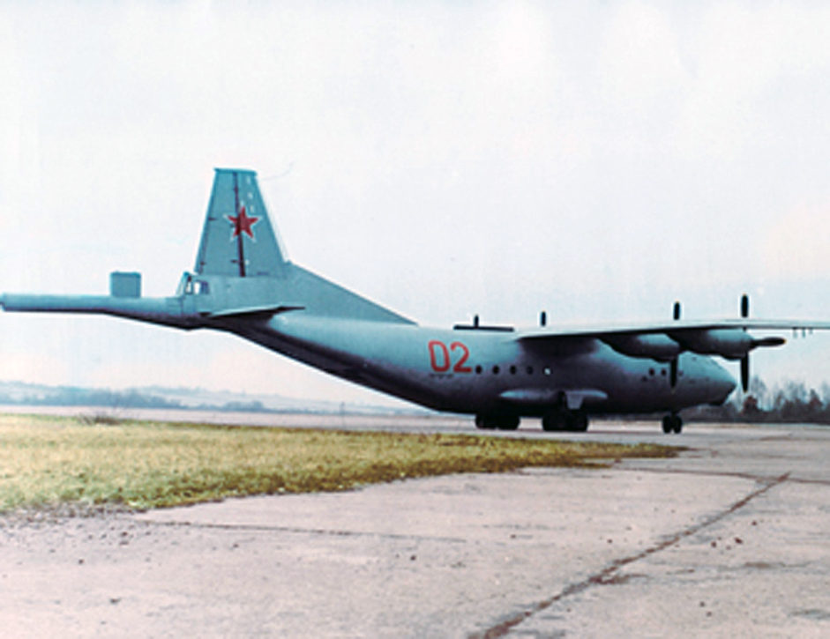
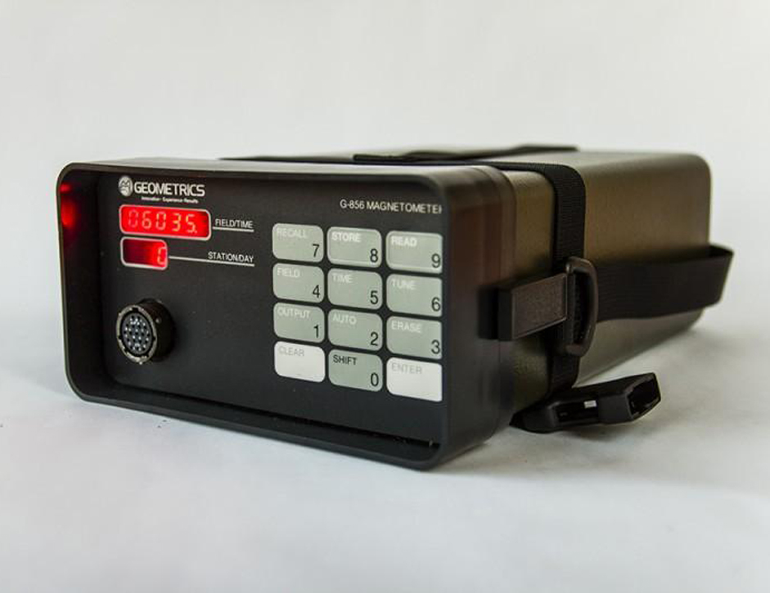
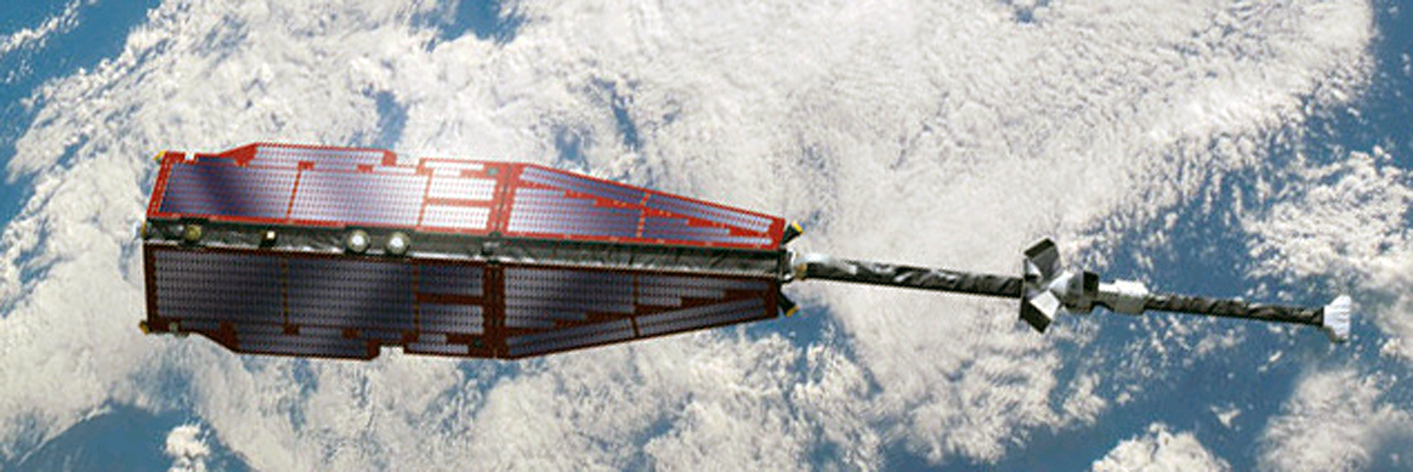
ИСТОЧНИКИ ГЕОМАГНИТНЫХ ДАННЫХ
8
а
б
в
г
Рис. 3. а – магнитная станция Хорнсунн (архипелага Шпицберген); б – адаптированный для магнитных измерений самолет Ан-12; в – морской магнитометр Geometrics G-882; г – протонный магнитометр Geometrics G-857; д – исследовательский спутник «Браво» миссии SWARM
д

Slide 5
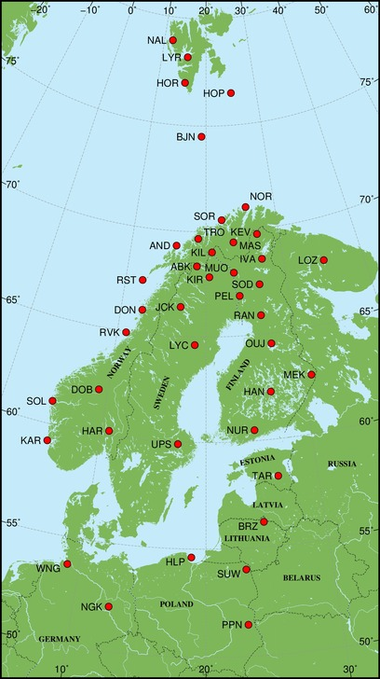
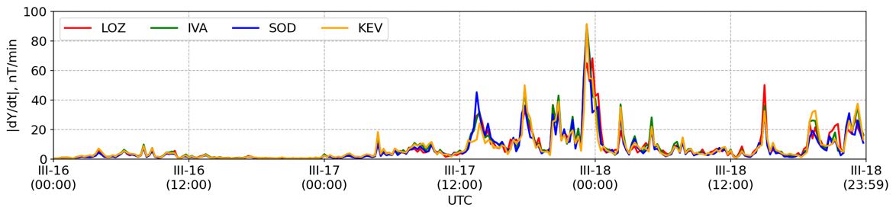
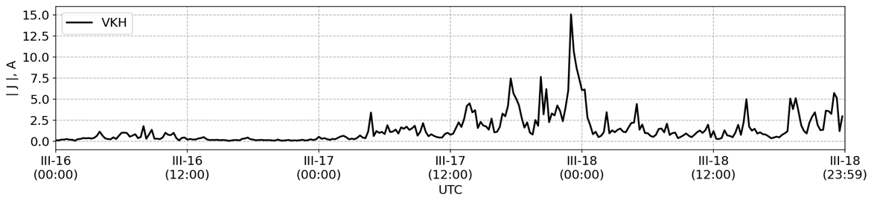
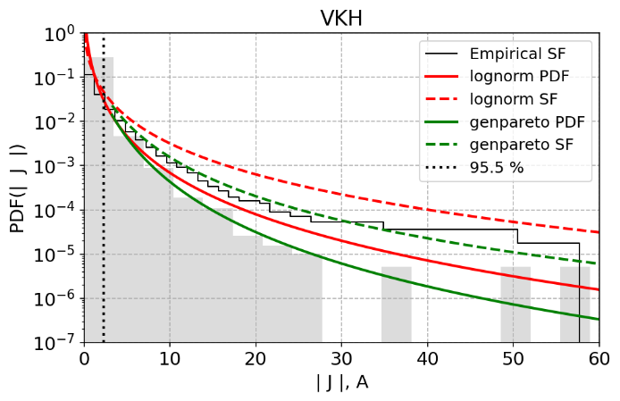
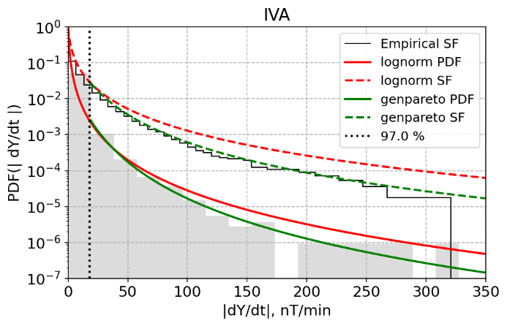
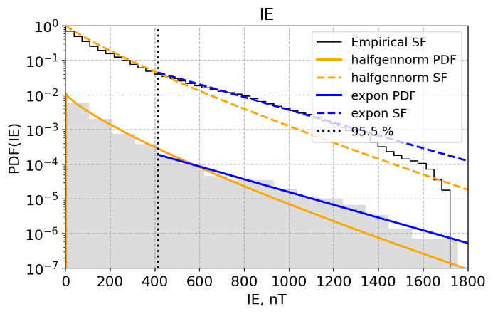
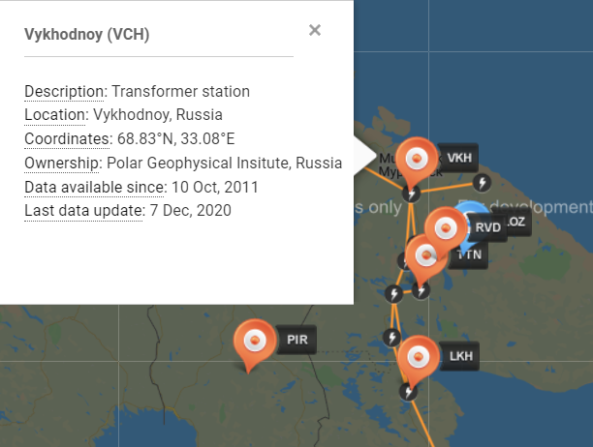
22
ПОДХОД К ДИАГНОСТИРОВАНИЮ ГЕОИНДУЦИРОВАННЫХ ТОКОВ
Рис. 4 Вариации значений целевой функции и признаковых переменных
Табл. 4 Корреляция (усредненных по 15-минутным интервалам) значений |J_{VKH}| со значениями ГМВ
Признак | |dY_{LOZ}/dt| | |dY_{IVA}/dt| | |dY_{SOD}/dt| | |dY_{KEV}/dt| | IE-index
r | 0.882 | 0.878 | 0.847 | 0.841 | 0.772
а
а
б
в
Рис. 6. Анализ однородности информации в процессе формирования информационной среды многоуровневой системы ЦД: а – геоиндуцированные токи на трансформаторной станция VKH; б и в – вариабельность восточной составляющей и проксителлурическое поле на станции IVA; IE-индекс ГМА
б
Рис. 5

Slide 6
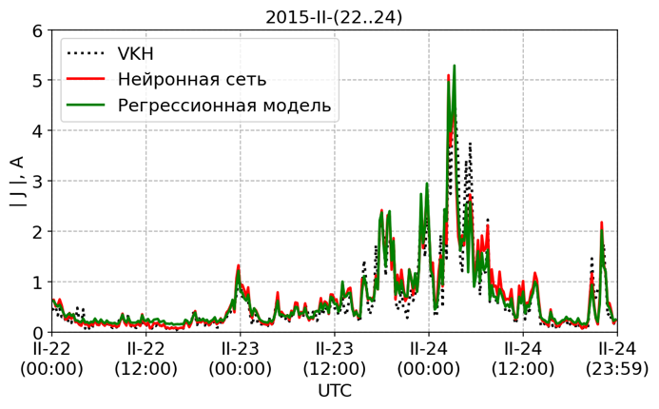
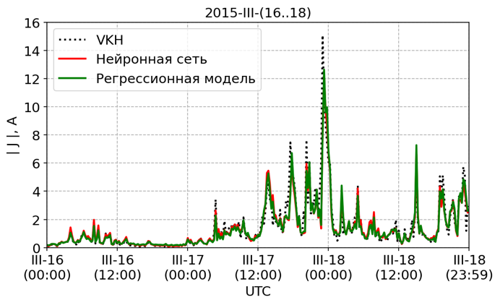
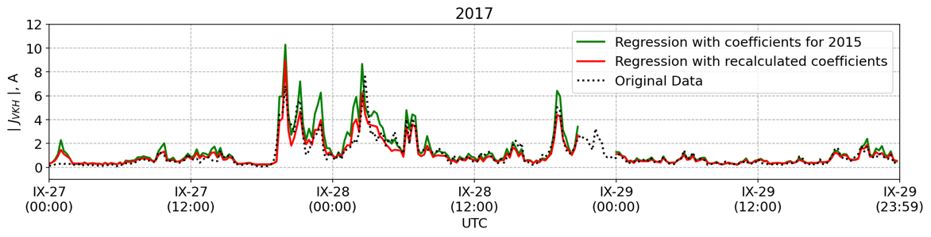
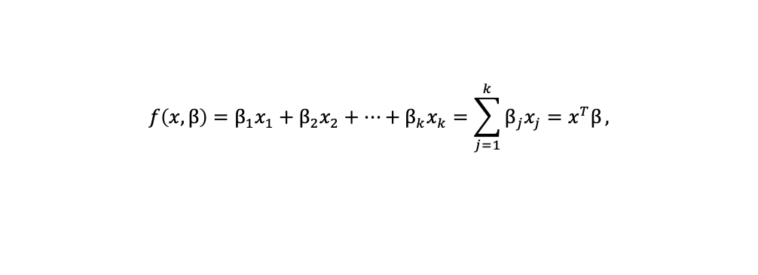
ВАЛИДАЦИЯ ДИАГНОСТИЧЕСКОЙ МОДЕЛИ ГИТ НА ОСНОВЕ РЕГРЕССИОННОГО ПОДХОДА И ИССКУССТВЕННЫХ НЕЙРОННЫХ СЕТЕЙ
23
Оценка коэффициента детерминации R² показала, что в рамках решаемой задачи подходы, основанные на методе множественной линейной регрессии и искусственной нейронной сети с функцией активации на базе линейного выпрямителя (ReLu), является наилучшими (R²=0.816 и R²=0.814 соответственно). Так, например в случае применения диагностики ГИТ посредством множественной линейной регрессии (45), искомая модель будет иметь вид выражения (57).
а
$$f\left(x,β\right)=β_{1}x_{1}+β_{2}x_{2}+…+β_{k}x_{k}=\sum_{j=1}^{k}{β_{j}x_{j}=x^{T}β},$$
(4)
где x^{T} = (x_{1,} x_{2, ...,} x_{k}) – вектор регрессоров; $\hat{β}$ = (β_{1,} β_{2, ...,} β_{k})^{T} – вектор столбец коэффициентов; k – число признаков модели.
$\left|J_{VKH}\right|={β_{0}+β}_{1}\left|\frac{dY_{LOZ}}{dt}\right|+β_{2}\left|\frac{dY_{IVA}}{dt}\right|+β_{3}\left|\frac{dY_{KEV}}{dt}\right|+β_{4}IE,$ (5)
где β₀ = 0.1; β₁ = 90.56⋅10⁻³; β₂ = 32.25⋅10⁻³; β₃ = 32.36⋅10⁻³; β₄ = 0.37⋅10⁻³.
б
RMSE ~ 0.34 A; R ~ 0.9;
Рис. 7. Верификация данных с выхода ЦД
ТС «VYKODNOY» (VKH) и его физического прототипа

Slide 7
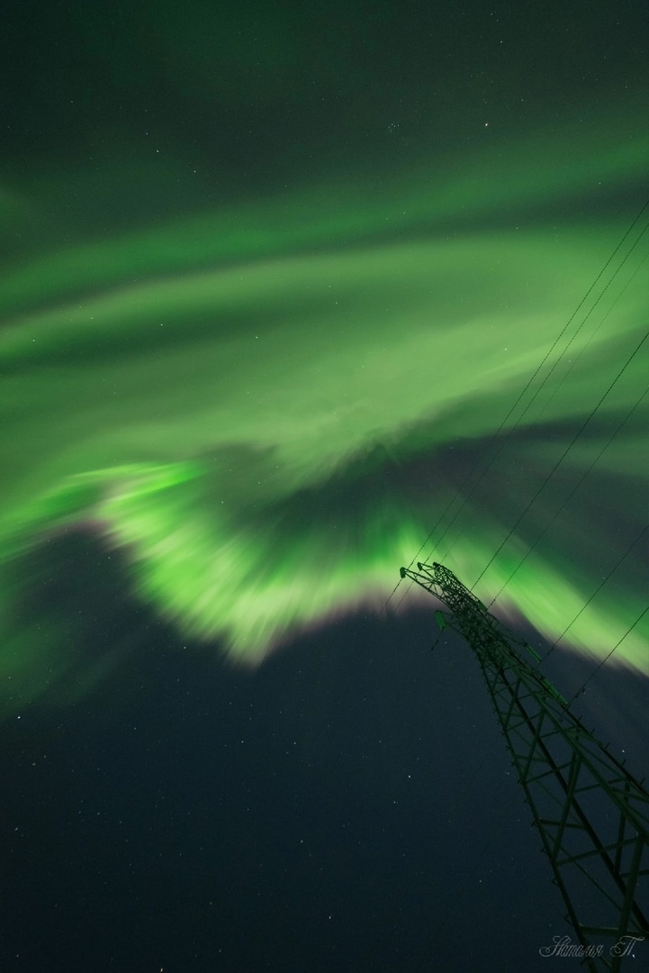
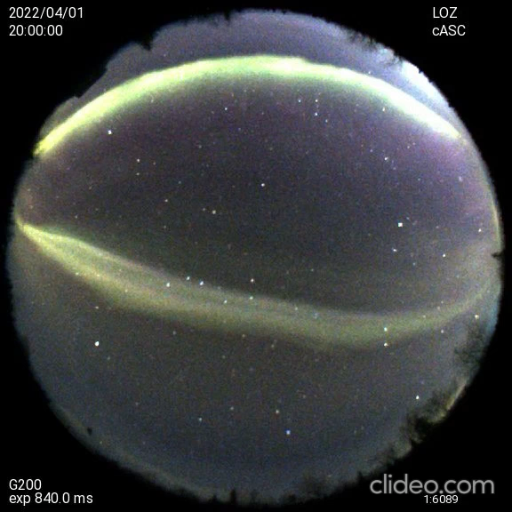
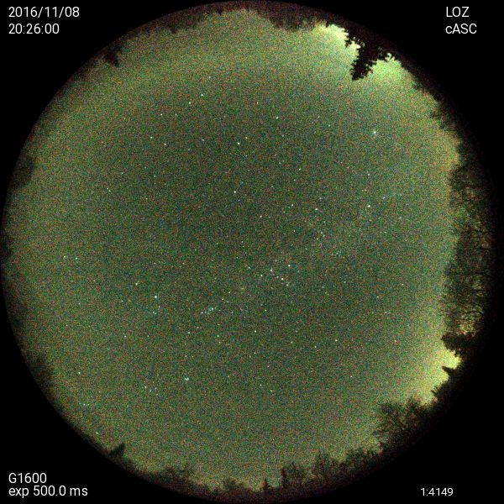
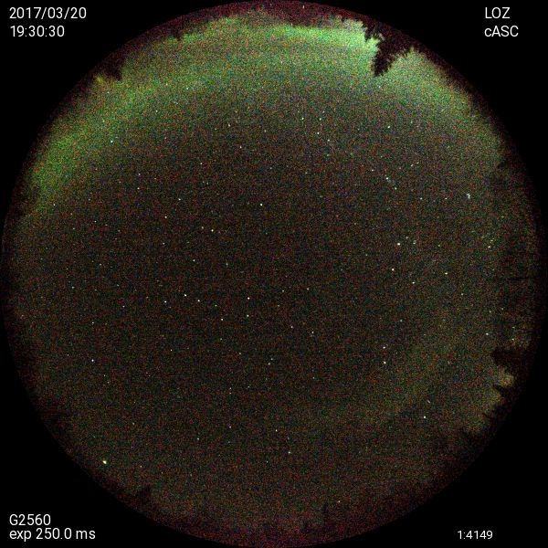
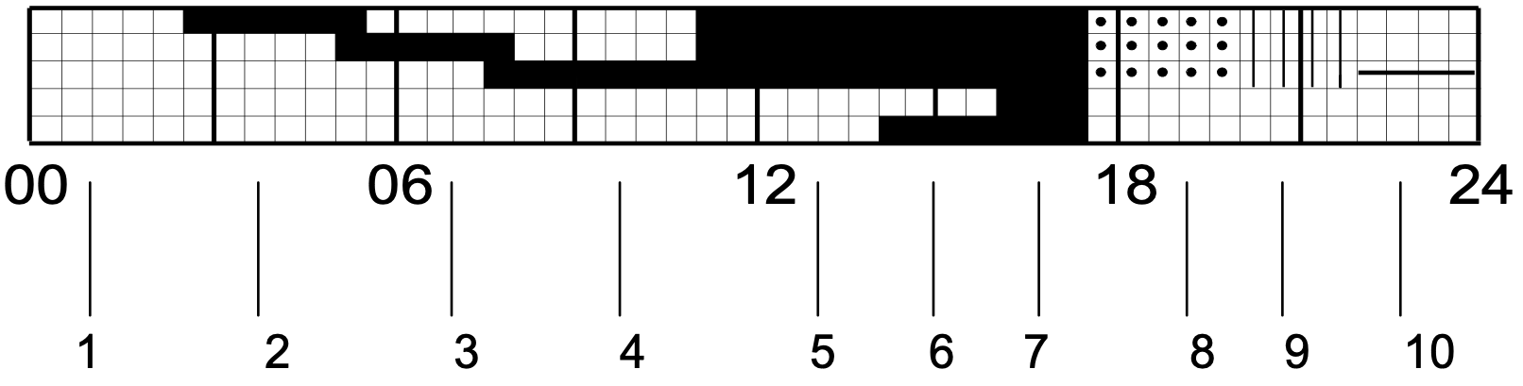
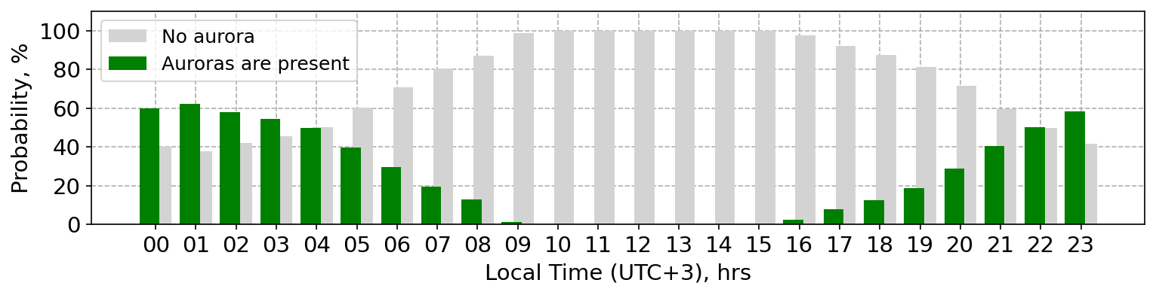
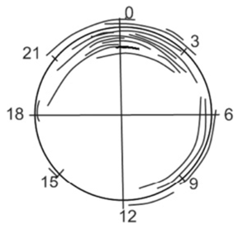
2
МЕТОДЫ МОНИТОРИНГА ПОЛЯРНЫХ СИЯНИЙ КАК ВИЗУАЛЬНОГО ИНДИКАТОРА СОСТОЯНИЯ КОСМИЧЕСКОЙ ПОГОДЫ В ОКОЛОЗЕМНОМ ПРОСТРАНСТВЕ
Актуальные методы наземного
оптического мониторинга полярных сияний
Оценка эффективности подхода к оптическому мониторингу полярных сияний
на основе All-Sky-камер (на примере ГС LOZ за 2012-2020 гг )
Табл. 1. – Оценка данных наблюдения полярных сияний All-Sky- камерой ГС LOZ
Область наблюдения | Сияние наблюдалось |  | Сияние не наблюдалось |  | Всего эффективных наблюдений¹
 | Ед. | Доля, [%] | Ед. | Доля, [%] | Ед. | Доля, [%]
Север | 4431 | 2.81 | 3789 | 2.40 | 8220 | 5.21
Зенит | 4415 | 2.80 | 6440 | 4.08 | 10855 | 6.88
Юг | 1022 | 0.65 | 6598 | 4.18 | 7620 | 4.83
Примечание: ¹ Наблюдений, проводимых при надлежащей засветке и в отсутствие облачности; Процентная доля значений рассчитана относительно периода наблюдений, включающего 157824 30-мин интервала.
a
б
19127 30-мин интервалов времени (суммарно ~400 суток) в течение которых регистрация полярных сияний в зените относительно ГС LOZ невозможна из-за частичной или полной облачности.
Из 10855 случаев сияний, зарегистрированных в зените относительно ГС LOZ за 2012-2020 гг (Табл. 1) в следствие человеческого фактора идентифицировано не менее 1 % ошибок (Рис. 3).
а
б
в
Проблема: общая эффективность подхода составляет несколько процентов, а устаревшая форма пред-ставления результатов исключает возможность их ав-томатизированной обработки, верификации и анализа.
Рис. 8. Фактически 2016-11-08 20:30 UT и 2017-03-20 19:30 UT сияния наблюдались севернее ГС LOZ, однако, согласно отчетам ПГИ (http://pgia.ru/content/site/pages/PGI-DATA/PGIdata_2016-4.pdf, http://pgia.ru/content/site/pages/PGI-DATA/PGIdata_2017-1.pdf) сияния зарегистрированы в зените.
г
Вопрос: Как по геомагнитным данным оценить локаль-ную вероятность существования полярных сияний?
Рис. 9. Оптическая регистрация полярных сияний: а – любительская съемка сияний с 27 на 28 декабря 2022 г. недалеко от р. Лавны (Россия, Мурманская область); б – наблюдение полярных сияний 01.04.2022 г. посредством фоторегистратора небосвода (All-Sky-камеры) на геофизической станции «Lovozero» (ГС LOZ) Полярного геофизического института; в – представление результатов наблюдения сияний в виде аскаплотов: 1 – сияние не наблюдаются; 2 – сияние наблюдается в северной области; 3 – сияние в зените; 4 – сияние на юге; 5 – сияние наблюдается в зените, северной и южной областях; 6 – в зените наблюдаются умеренное сияние, кроме этого свечение присутствует в северной и южной областях; 7 – в зените наблюдается сильное сияние, кроме этого свечение присутствует в северной и южной областях; 8 – частичная облачность; 9 – сплошная облачность; 10 – регистрация не проводилась.

Slide 8
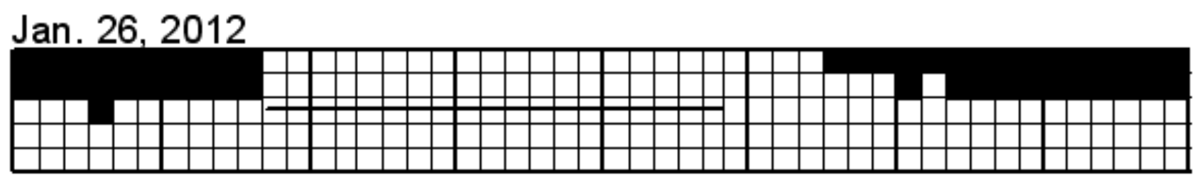
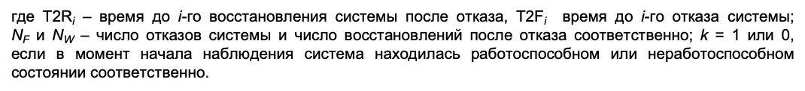
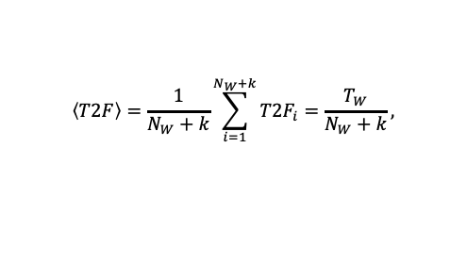
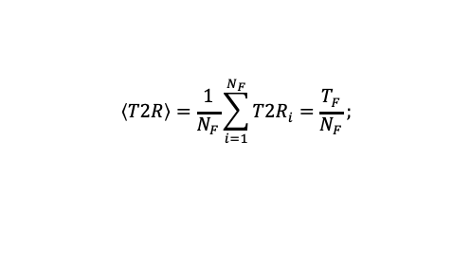
3
ПРЕДВАРИТЕЛЬНАЯ ОБРАБОТКА ИСХОДНЫХ ДАННЫХ (DATA ENGINEERING)
Этап 1. Оцифровка аскаплотов
Этап 2. Геомагнитные данные, актуальные для локальной
области регистрации сияний (окрестности ГС LOZ)
Магнитометр ГС LOZ
Время неработоспособного состояния системы ($\text{T}\text{F}$):
$$T_{F}=T−T_{W},$$
DATE | TIME | North | Zenith | South | medium | strong
2012-01-26 | 00:00 | 1 | 1 | 0
2012-01-26 | 00:30 | 1 | 1 | 0
2012-01-26 | 01:00 | 1 | 1 | 0
2012-01-26 | 01:30 | 1 | 1 | 1
2012-01-26 | 02:00 | 1 | 1 | 0
2012-01-26 | 02:30 | 1 | 1 | 0
2012-01-26 | 03:00 | 1 | 1 | 0
2012-01-26 | 03:30 | 1 | 1 | 0
2012-01-26 | 04:00 | 1 | 1 | 0
2012-01-26 | 04:30 | 1 | 1 | 0
2012-01-26 | 05:00 | × | × | ×
2012-01-26 | 05:30 | × | × | ×
… | … | … | … | … | … | …
2012-01-26 | 22:30 | 1 | 1 | 0
2012-01-26 | 23:00 | 1 | 1 | 0
2012-01-26 | 23:30 | 1 | 1 | 0
(6)
где T – наработка; $\text{T}\text{w}$ – число информативных значений (общее время работоспособного состояния)
за период времени T.
Среднее время до восстановления рабочего состояния <T2R> (эквивалент математического ожидания размера отсутствующего фрагмента) и среднее время наработки между отказами системы <T2F> (эквивалент среднего фрагмента данных без пропусков):
$$〈T2F〉=\frac{1}{N_{W}+k}\sum_{i=1}^{N_{W}+k}{{T2F}_{i}}=\frac{T_{W}}{N_{W}+k},$$
$$〈T2R〉=\frac{1}{N_{F}}\sum_{i=1}^{N_{F}}{{T2R}_{i}}=\frac{T_{F}}{N_{F}};$$
(7)
(8)
где T2R_{i} – время до i-го восстановления системы после отказа, T2F_{i} время до i-го отказа системы;
$\text{N}\text{F}$ и $\text{N}\text{W}$ – число отказов системы и число восстановлений после отказа соответственно; k = 1 или 0,
если в момент начала наблюдения система находилась работоспособном или неработоспособном состоянии соответственно.
Табл. 2. – Оценка показателей надежности магнитометра ГС LOZ по данным за 2012–2020 гг.
T, [мин] | T_{W,} [мин] | T_{W}, [%] | T_{F}, [мин] | T_{F}, [%] | N_{F} | <T2R>, [мин] | <T2F>, [мин]
4734720 | 4104638 | 86.692 | 630082 | 13.308 | 632 | 996.97 | 6494.68
Оцифровано 1035 аскаплотов
Этап 3. Признаковые переменные
Этап 4. Формирование обучающей выборки
ΔN_{LOZ}, ΔE_{LOZ}, ΔZ_{LOZ}, ΔF_{LOZ}, |dΔN_{LOZ}/dt|, |dΔE_{LOZ}/dt|, |dΔZ_{LOZ}/dt|, |dΔF_{LOZ}/dt|, IU, IL, IE, AU, AL, AE, AO, SML, SME, SMU, PCN, ASY-H, ASY-D, SYM-H, SYM-D, AP (AP – интегральная мощность свечения в авроральной зоне, объединяющая 4 типа полярных сияний:
AP ≈ 0.048∙0.241(SME)^{1/2}), SMR, Dst и др. Всего более 40 признаков.
Таким образом в результате предобработки для наблюдений в зените имеем 9408 события, составляющих множество T ⊋ (C ⋂ M), где C и M – подмножества данных наблюдений All-Sky-камеры и магнитометра соответственно, 5430 – из которых соответствуют отсутствию полярных сияний (подмножество N), а 3978 – их наличию (подмножество P), т.е. T ⊋ (N ⋃ P).
Вопрос: Какие признаки обладают наиболее сильной связью с признаковой переменной?

Slide 9
4
ОЦЕНКА ЗНАЧИМОСТИ ПРИЗНАКОВЫХ ПЕРЕМЕННЫХ
Таблица 3 – Оценка значимости признаковых переменных
Призн. Метод | Локальные |  |  |  | Глобальные
 | |dΔF_{LOZ}/dt| | |dΔZ_{LOZ}/dt| | |dΔN_{LOZ}/dt| | |ΔN_{LOZ}| | AP_{SME}
MI | 0.131 | 0.126 | 0.127 | 0.124 | 0.123
RFE | 0.159 | 0.164 | 0.176 | 0.148 | 0.134
Extra-Trees | 0.178 | 0.174 | 0.178 | 0.133 | 0.112
G | 0.242 | 0.238 | 0.244 | 0.188 | 0.187
PCA | 0.176 | 0.177 | 0.158 | 0.187 | 0.199+
MI – метод взаимной информации
RFE – метод рекурсивного исключения признаков
Extra-Trees – ансамблевая модель на основе деревьев решений
G – коэффициент Джини
PCA – Метод главных компанент
На основе метода рекурсивного исключения признаков с кросс-валидацией (при использовании градиентного бустинга в качестве оценщика) установлено, что наименее значимыми являются признаки |ΔE_{LOZ}|, |dΔE_{LOZ}/dt| и |ΔZ_{LOZ}|.
Сложившаяся ситуация, по-видимому, свидетельствует о том, что с существованием полярных сияний (в зените относительно ГС LOZ) наиболее тесно связан западный электроджет, определяемый признаком |ΔN_{LOZ}|, а также среднемасштабные турбулентные и волновые процессы в полярной ионосфере, находящие отражение в признаках |dΔF_{LOZ}/dt|, |dΔZ_{LOZ}/dt|, |dΔN_{LOZ}/dt|.

Slide 10
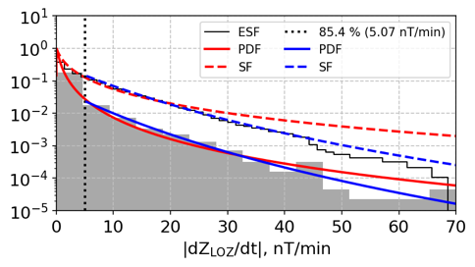
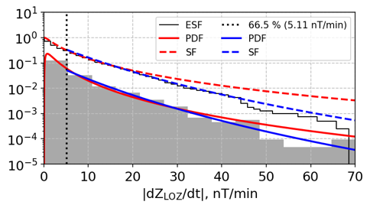
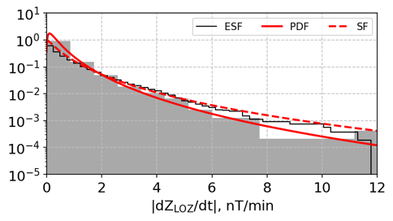
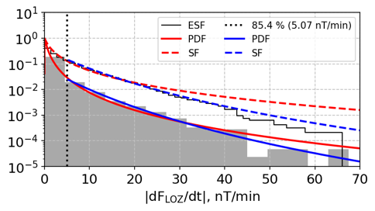
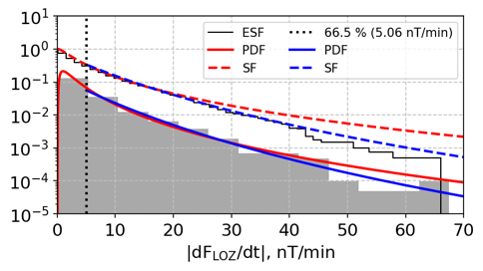
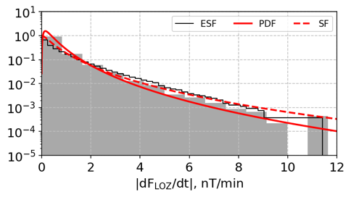
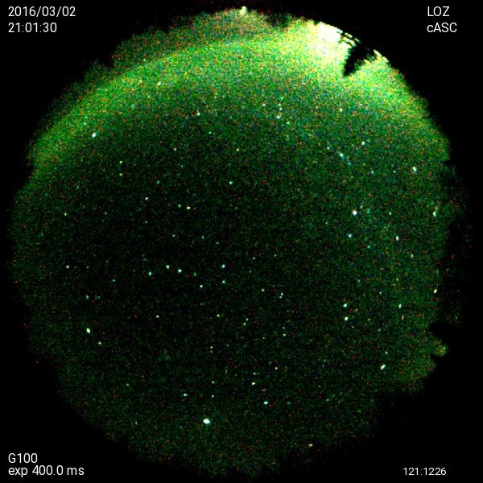
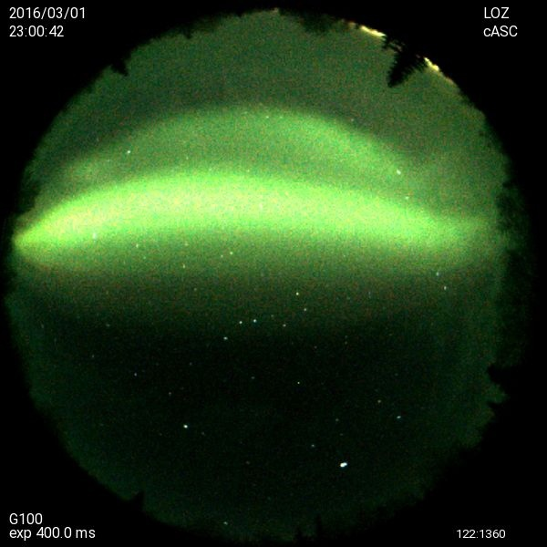
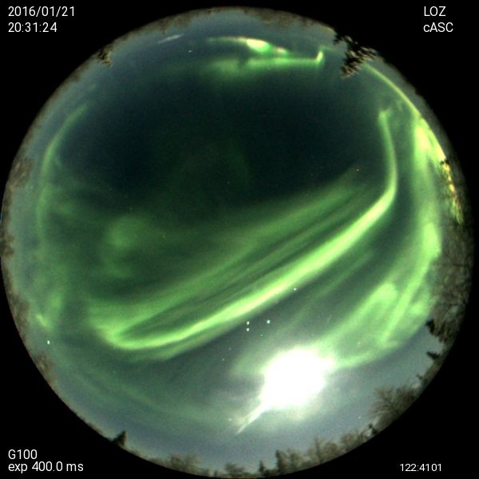
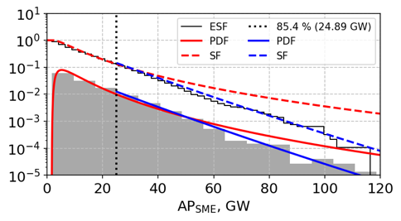
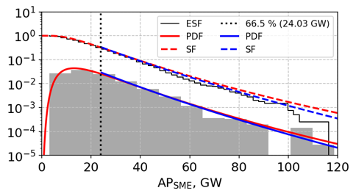



5
АНАЛИЗ СТАТИСТИЧЕСКИХ ВЗАИМОСВЯЗЕЙ МЕЖДУ ПРИЗНАКОВЫМИ ПЕРЕМЕННЫМИ;
ПРИЗНАКОВЫМИ ПЕРЕМЕННЫМИ И ЦЕЛЕВОЙ ФУНКЦИЕЙ
множество T
(генеральная совокупность)
подмножество P
(сияния наблюдались)
подмножество N
(сияния не наблюдались)
Логнормальное распределение и обобщенный закон распределения Парето:
$$PDF\left(x,s\right)=\frac{1}{sx\sqrt{2π}}\exp\left(−\frac{\log^{2}\left(x\right)}{2s^{2}}\right)$$
(9)
$$PDF\left(x,c\right)={\left(1+cx\right)}^{−1−\frac{1}{c}}$$
(10)
где s и c – параметры формы.
Табл. 3. – Сравнительный анализ статистических параметров признаковых переменных
Множество/подмножество Выборка Параметр | T |  | P |  | N
 | |dΔZ_{LOZ}/dt| | |dΔF_{LOZ}/dt| | |dΔZ_{LOZ}/dt| | |dΔF_{LOZ}/dt| | |dΔZ_{LOZ}/dt| | |dΔF_{LOZ}/dt|
Коэфф. эксцесса | 0.344 | 0.450 | 0.265 | 0.347 | 144.27 | 98.83
Коэфф. асимметрии | 0.439 | 0.501 | 0.385 | 0.440 | 6.86 | 5.91
Среднее значение | 2.715 | 2.74 | 5.548 | 5.519 | 0.632 | 0.702
Медианное значение | 0.8 | 0.91 | 2.925 | 3.12 | 0.32 | 0.35
Стандартное отклонение | 5.187 | 5.01 | 6.976 | 6.692 | 0.883 | 0.94
а
б
в
Согласно данным наблюдения экстремальные значения параметров космической погоды практически всегда обеспечивают возникновение полярных сияний (в зените), однако факт наблюдения полярных сияний в зените не гарантирует экстремальной космической погоды, и является следствием сильных ГМВ лишь в ~33.5 % случаев
Рис. 10 – Статистика значений некоторых локальных признаков: (а) – за весь период наблюдения, (б) и (в) в наличия и отсутствия полярных сиянийв зените относительно ГС LOZ соответственно (красная сплошная и пунктирная линии соответствуют функции плотности вероятности (PDF)
и функции выживаемости (SF) соответственно логнормального закона распределения; синяя сплошная и пунктирная линии соответствуют PDF и SF соответственно обобщенного закона Парето; черная сплошная линяя соответствует эмпирической функции выживаемости (ESF).
а
б
в
а
б
в
Рис. 11 – Статистика интегральной мощности светимости в авроральной зоне, параметризованной
к значениям SME-индекса: (а) – за весь период наблюдения, (б) и (в) в периоды отсутствия
и наличия полярных сияний в зените относительно ГС LOZ соответственно
Рис. 12 – Характер сияний в зените относительно ГС LOZ
при |dΔZ_{LOZ}/dt|&|dΔF_{LOZ}/dt|<<5.1 нТл/мин (а); |dΔZ_{LOZ}/dt|&|dΔF_{LOZ}/dt| ≈ 5.1 нТл/мин (б); |dΔZ_{LOZ}/dt|&|dΔF_{LOZ}/dt|>>5.1 нТл/мин (в).

Slide 11






6
БАЙЕСОВСКИЙ ПОДХОД К ЛОКАЛЬНОМУ ДИАГНОСТИРОВАНИЮ ПОЛЯРНЫХ СИЯНИЙ
Наивный Байесовский классификатор
Табл. 5 – Оценка апостериорной вероятности наблюдения сияний относительно (усредненной по 30-мин. интервалам) скорости изменения полного вектора вариаций ГМП
$$P\left(A\left|B\right.\right)=\frac{P\left(B\left|A\right.\right)P\left(A\right)}{P\left(B\right)},$$
|dΔF_{LOZ}/dt|, [нТл/мин] | ≥ 1 | ≥ 2 | ≥ 3 | ≥ 4 | ≥ 5 | ≥ 6 | ≥ 7 | ≥ 8 | ≥ 9 | ≥ 10
P(B|A), % | 86.25 | 66.44 | 51.56 | 40.8 | 34.01 | 28.66 | 24.38 | 20.61 | 17.87 | 15.08
P(B|~A), % | 20.06 | 7.31 | 3.19 | 1.66 | 0.83 | 0.44 | 0.24 | 0.13 | 0.09 | 0.04
P(A|B), % | 75.91 | 86.94 | 92.22 | 94.75 | 96.78 | 97.94 | 98.68 | 99.15 | 99.3 | 99.67
Примечание: P(A) = 3978/9408 ≈ 42.28 %; P(~A) = 5430/9408 ≈ 57.72 %
(11)
где P(A) – априорная вероятность гипотезы A или априорное распределение;
P(A|B) вероятность гипотезы A при наступлении события B (апостериорная вероятность); P(B|A) – вероятность наступления события B при истинности гипотезы A; P(B) – полная вероятность наступления события B, определяемая в соответствии с выражением (7).
$$P\left(B\right)=\sum_{i=1}^{N}{P\left(B\left|A_{i}\right.\right)P\left(A_{i}\right)},$$
(12)
где вероятности под знаком суммы известны или допускают экспериментальную оценку.
Тогда, в контексте решаемой задачи имеем:
а
б
$$P\left(A\left|B\right.\right)=\frac{P\left(B\left|A\right.\right)P\left(A\right)}{P\left(B\left|A\right.\right)P\left(A\right)+P\left(B\left|\sim A\right.\right)P\left(\sim A\right)},$$
(13)
Рис. 13 – Характер зависимости апостериорной вероятности наблюдения сияний (в зените относительно ГС LOZ) от наиболее значимых глобальных (а) и локальных (б) признаковых переменных
где P(A|B) – вероятность того, что в окрестности ГС LOZ сияния (в зените) наблюдаются при достижении признаковой переменной некоторого значения, т.е., например, при |dΔF_{LOZ}/dt| ≥ const; P(B|A) – вероятность того, что при наблюдении сияний (в зените) в окрестности ГС LOZ значение параметра |dΔF_{LOZ}/dt| ≥ const; P(A) – вероятность наблюдения сияний в зените относительно ГС LOZ; P(B|~A) – вероятность того, что при отсутствии сияний (в зените) в окрестности ГС LOZ значение параметра |dΔF_{LOZ}/dt| ≥ const; P(~A) – вероятность отсутствия полярных сияний в зените в окрестности ГС LOZ.
$$P\left(A\left|B\right.\right)≈P\left(X\right)=a∙ln\left(bX+c\right),$$
(14)
где X – признаковая переменная; a, b и c – соответствующие ей параметры формы.

Slide 12

7
АНАЛИЗ ЭФФЕКТИВНОСТИ ПРИМЕНЕНИЯ МЕТОДОВ МАШИННОГО ОБУЧЕНИЯ
ДЛЯ ЛОКАЛЬНОГО ДИАГНОСТИРОВАНИЯ ПОЛЯРНЫХ СИЯНИЙ
Табл. 4 – Метрики качества диагностирования полярных сияний на базе различных подходов
Сократив на основе критерия Джинни число предикторов до 8 (|dΔZ_{LOZ}/dt|; |dΔH_{LOZ}/dt|; |dΔF_{LOZ}/dt|; |dΔN_{LOZ}/dt|; |ΔN_{LOZ}|; AP(SME), |ΔE_{LOZ}|; |dΔE_{LOZ}/dt|) и оптимизировав гипперпараметры модели (число деревьев – 400, число случайных признаков для выбора расщепления – log₂(M)+1=4, где M = 8 – общее число признаков модели [Mantas, 2019], минимальное количество объектов в листьях – 3, максимальная глубина дерева – 8) возможно повысить точность диагностирования синий (8) до ~97 % (Табл. 6), а также повысить скорость обучения модели в ~2.8 раза.
Метрика Модель | AUC¹ | Accuracy²
Случайный лес | 0.943 | 0.870
Искусственная нейронная сеть | 0.940 | 0.854
Логистическая регрессия | 0.915 | 0.823
Примечание: ¹AUC (от англ. Area Under Curve) – площадь, ограниченная ROC-кривой [Hand, Till, 2001] и осью доли ложных положительных классификаций; ²Accuracy – определяется в соответствии с выражением (10).
$$Accuracy=\frac{TP+TN}{TP+TN+FP+FN},$$
Табл. 6 – Результаты диагностирования сияний в окрестности ГС LOZ на основе оптимизированной модели случайного леса и наиболее значимых
признаков (Рис. 8)
(10)
где TP и TN – истинно положительные и истинно отрицательные диагнозы соответственно;
FP и FN – ложно положительные и ложно отрицательные диагнозы соответственно.
Сияния в зените Прогноз | наблюдались | не наблюдались
положительный | 562 | 12
отрицательный | 18 | 397
Рис. 14 – Ранжирование признаков значимости для модели случайного леса на основе
критерия Джини

Slide 13

8
РЕЗУЛЬТАТЫ И ВЫВОДЫ
Экстраполируя результаты, полученные в окрестности ГС LOZ на другие регионы авроральной зоны, можно сказать, что
с существованием полярных сияний в оптическом диапазоне главным образом связаны среднемасштабные турбулентные
и волновые процессы в полярной ионосфере, находящие отражение в вариабельности N-, Z- и F-компонент геомагнитных вариаций, а также интенсивность аврорального электроджета, характеризуемая северной составляющей вариаций ГМП и индексами суббуревой активности.
В случае генеральной совокупности статистика усредненных по 30-мин (шаг дискретизации аскаплотов) значений может быть описана логнормальным законом и обобщенным законом распределения Парето, характеризующим тяжелые хвосты, определяемые на уровне ~85.8 перцентиля.
Геомагнитная обстановка в отсутствие полярных сияний более детерминирована (имеет меньшую неопределенность), чем в периоды их наблюдения. Другими словами, экстремальные геомагнитные вариации практически обеспечивают возникновение полярных сияний, однако факт наблюдения сияний не гарантирует мощных вариаций ГМП и статистически является следствием таковых лишь в ~ 1/3 случаев.
Зависимость вероятности наблюдения полярных сияний от значимых признаковых переменных имеет выраженный логарифмический характер вида:
где X – признаковая переменная; a, b и c – соответствующие ей параметры формы (для |dN_{LOZ}/dt| a = 7.04; b = 1.32∙10⁵; c = -1.14∙10⁵)
Так, например, при (усредненном по 30-мин интервалам) значении SME-индекса=65 нТл вероятность наблюдения сияний на теневой стороне Земли составляет менее 50 %, а при SME ≥ 700 нТл превосходит 94.3 %.
Применение метода случайного леса обеспечивает диагностирование полярных сияний на основе геомагнитных данных с точностью превышающей 97 %.
$$P\left(A\left|B\right.\right)≈P\left(X\right)=a∙ln\left(bX+c\right),$$

Slide 14
10
ЛИТЕРАТУРА
Захаров В.И., Чернышов А.А., Милох В., Джин Я. Влияние ионосферы на параметры навигационных сигналов GPS во время геомагнитной суббури. Космические исследования. 2020. Т. 60, № 6. С. 769–782. DOI: 10.7868/S0023420616010143.
Птицына Н.Г., Тясто М.И., Касинский В.В., Ляхов Н.Н. Влияние космической погоды на технические системы: сбои железнодорожной аппаратуры во время геомагнитных бурь. Солнечно-земная физика. 2008. № 12-2 (125). С. 360.
Соколова О.Н., Сахаров Я.А., Грицутенко С.С., Коровкин Н.В. Алгоритм анализа устойчивости энергосистем к геомагнитным бурям. Известия Российской академии наук. Энергетика. 2019. С. 33–52. DOI: 10.1134/S0002331019050145.
Ягодкина О. И., Воробьев В. Г., Шекунова Е. С. Наблюдения полярных сияний над Кольским полуостровом. Труды Кольского научного центра РАН. 2019. Т. 10. № 8-5. С. 43-55. DOI: 10.25702/KSC.2307-5252.2019.10.8.
Dobbins R.W., Schriiver K. Electrical Claims and Space Weather Measuring the visible effects of an invisible force June 2015
Hand D. J., Till R. J. A simple generalization of the area under the ROC curve for multiple class classification problems. Machine Learning. 2001. No. 45. P. 171–186.
Newell P. T., Gjerloev J. W. Substorm and magnetosphere characteristic scales inferred from the SuperMAG auroral electrojet indices. J. Geophys. Res. 2011. No. 116. P. A12232. DOI: 10.1029/2011JA016936.
Newell P.T., Liou K., Zhang Y., Sotirelis T., Paxton L.J., Mitchell E. J. OVATION Prime-2013: Extension of auroral precipitation model to higher disturbance levels. Space Weather. 2014. No. 12. P. 368–379. DOI: 10.1002/2014SW001056.
PGI Geophysical data. January, February, March 2012 / Ed. V. Vorobjev. Murmansk, Apatity: PGI KSC RAS. 2012.
Soloviev A.A., Sidorov R.V., Oshchenko A.A. [et al.] On the need for accurate monitoring of the geomagnetic field during directional drilling in the Russian Arctic. Izv., Phys. Solid Earth. 2022. No. 58. P. 420–434. DOI: 10.1134/S1069351322020124.
Vorobev A. V., Soloviev A. A., Pilipenko V. A., Vorobeva G. R. Interactive Computer model for aurora forecast and analysis. Solar-Terrestrial Physics. 2022. Vol. 8. No 2. P. 84-90. DOI: 10.12737/stp-82202213.
Vorobev A., Soloviev A., Pilipenko V., Vorobeva G., Sakharov Y. An approach to diagnostics of geomagnetically induced currents based on ground magnetometers data. Appl. Sci. 2022. No. 12. P. 1522. DOI: 10.3390/ app12031522.
Witlox F. Gini Coefficient. In International Encyclopedia of Geography: People, the Earth, Environment and Technology, 2017. DOI: 10.1002/9781118786352.wbieg0855.
Yasyukevich Y., Astafyeva E., Padokhin A. [et al]. The 6 September 2017 X‐class solar flares and their impacts on the ionosphere, GNSS, and HF radio wave propagation. Space Weather. 2018. V. 16. P. 1013–1027. DOI: 10.1029/2018SW001932.

